Slide 1

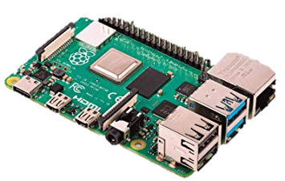
CLASE 1
RASPBERRY PI 3 B

Slide 2
PYTHON
Características de Python
Multiplataforma
Orientado a objetos
Interpretado
Tipado dinámico
Fuertemente tipado

Slide 3
LENGUAJE DE ALTO NIVEL
Esta caracterizado por expresar los algoritmos de una manera adecuada de tal manera que el humano tenga la capacidad de poder comprenderlo de una manera sencilla, en lugar de la capacidad con que los ejecutan las máquinas

Slide 4
RASPBERRY PI
La raspberry pi es una Single Board Computer (SBC) de bajo costo desarrollado en el reino unido en el año 2012 con fines de fomentar la informática .
El sistema operativo oficial según la raspberry pi Foundation es el Raspbian que es un sistemas operativo adaptado del Debían.
El programa comúnmente utilizado para la programación de la raspberry es por exelencia Python , pero tambien se puede utilizar otros lenguajes tales como Perl ,Ruby .
El modeo mas reciente lanzado es el raspberry pi 4 B

Slide 5
CARACTERISTICAS
RASPBERRY PI 4 B
CARACTERISTICA
CONSUMO | 3A máximo
Alimentación | 5V USB-C o GPIO
USB 2.0 | 2
USB 3.0 | 2
CPU | 1.56 GHZ QUAD CORE 64 bits
ARQUITECTURA | ARM CORTEX-A72

Slide 6
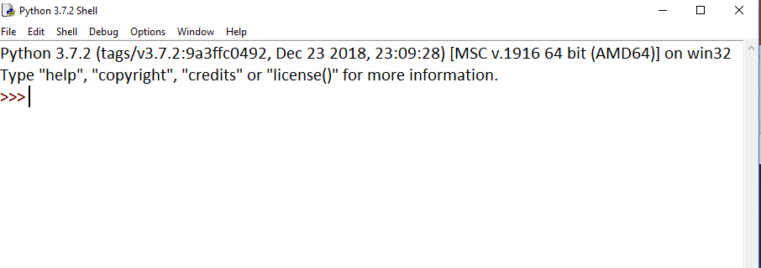
PYTHON IDLE
ENTORNO DEL PYTHON IDLE

Slide 7
TIPOS DE DATOS
Int : Variable de tipo entero que solo puede gardar números enteros
float : Variable que puede almacenar un numero real
str : Permite almacenar una cadena de caracteres, pueden ser letras , comas , números , espacios , etc…
bool: permite representar solo dos posibles valores verdadero o falso , true o falso respectivamente

Slide 8
SALIDA EN PYTHON
Imprimir valores
print(“Buenos dias”)
print(“LABOTEC-2020”)

Slide 9
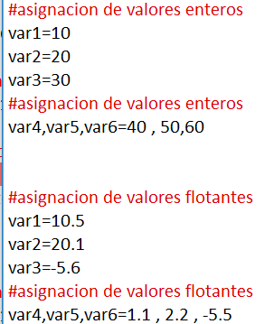
NUMERO ENTERO

Slide 10
Operadores matematicos
Tabla de operadores matemáticos comúnmente usados
Simbolo | Significado
+ | Suma
- | resta
* | multiplicacíón
** | exponente
/ | Division
// | Divison entera
% | Resto

Slide 11
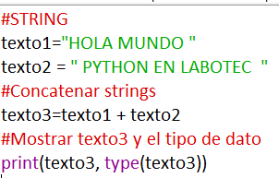
STRING
Tipo de dato que contiene una cadena de caracteres , palabras o frases
EJEMPLO
RESULTADO
Formato | Conversión
%c | Carácter
%s | String
%i | Entero
%x | hexademical
%f | Número real
%u | Entero (+)
%e | Exponencial

Slide 12
METODOS DE UN STRING
Metodo count()
Permite contar la cantidad de veces que aparecer un elemento.
Permite separar una cadena en lista mediante el uso de un delimitador
Metodo split(separador)

Slide 13

LISTAS
Una lista es un conjunto ordenado de elementos del mismo o diferente tipo, cuyo contenido puede modificarse
Heterogeneas:
Pueden almacenar distintos tipos de datos
lista1=[v1,v2,v3,v4]
Mutables:
Sus elementos son modificables

Slide 14
METODOS DE UNA LISTA
Metodo append(elemento)
Agrega un elemento al final de una lista
Permite insertar un elemento en una lista
Devuelve el ultimo elemento de una lista
Metodo insert(posición,valor)
Metodo pop()

Slide 15

TUPLAS
Lista inmutable , una vez que haya sido creada ya no se puede modificar
Para su creación se cambia los corchetes por paréntesis
Su contenido no puede modificarse

Slide 16
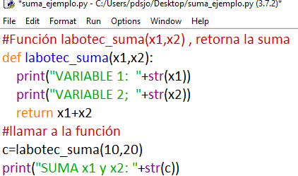

FUNCIONES EN PYTHON
Porción de código reutilizable que tiene como fin realizar alguna tarea en especifica.
RESULTADO
EJEMPLO

Slide 17
INDENTACIÓN
la indentación es un tipo de notación secundaria utilizado para mejorar la legibilidad del código fuente por parte de los programadores

Slide 18
MODULO time
Modulo que contiene un conjunto de funciones al manejo del recurso del tiempo
sleep , método que permite suspender la ejecución de un proceso un determinado tiempo expresado en segundos.
time. Método que permite determinar el tiempo que ha transcurrido desde la época 1 de enero del 1944
sleep(tiempo)
time()

Slide 19
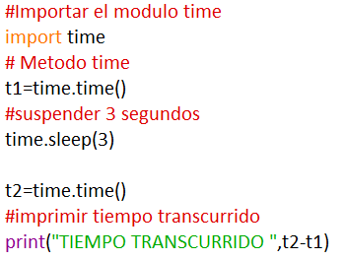
MODULO time
EJEMPLO
RESULTADO

Slide 20
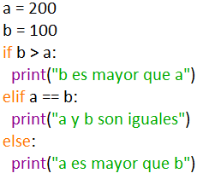
SENTENCIA if-elif-else
Si la condición dentro es verdadero se ejecuta lo que se encuentra debajo de los dos puntos , tener en cuenta la indotación (el espacio en blanco)
Si es falso se ejecuta la sentencia else ,también se puede ejecutar elif para acto seguido realizar otra comparación

Slide 21
ENTRADAS EN PYTHON
FUNCIÓN input
dato=input(“Ingresar un número”)

Slide 22
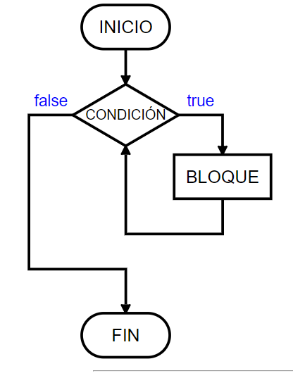
BUCLE WHILE
DIAGRAMA DE FLUJO
CONDICIÓN A EVALUAR
INSTRUCCIONES A EJECUTAR

Slide 23
BUCLE WHILE
Un bucle while permite repetir la ejecución de un grupo de instrucciones mientras se cumpla una condición (es decir, mientras la condición tenga el valor True).
while condición :
cuerpo del while

Slide 24
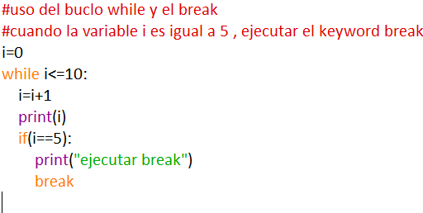
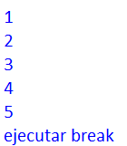
BUCLE WHILE
El ‘break’ permite cortar un bucle de control , si en caso hay bucles anidados , corta el bucle mas interno

Slide 25
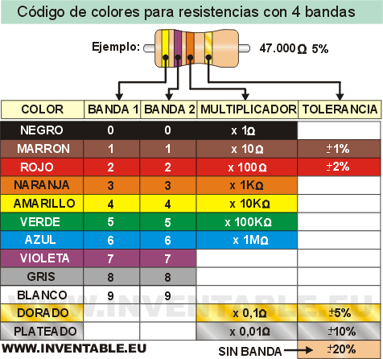
CODIGO DE COLORES
Método utilizado para determinar el valor aproximado en ohmios de una resistencia
ECUACIÓN

Slide 26
GPIO1
LAS SIGUIENTE DIAPOSITIVAS FORMAN PARTE DEL MANEJO DE LA GPIO DE LA RASPBERRY MEDIANTE EL LENGUAGE DE PROGRAMACIÓN PYTHON
PYTHON

Slide 27
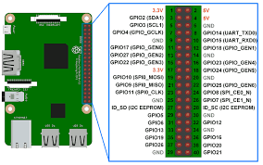
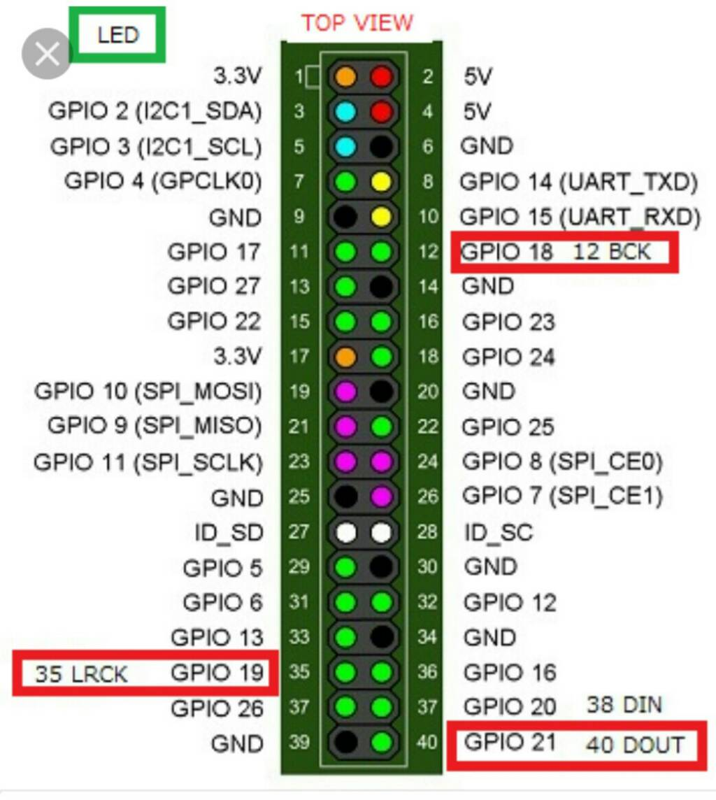
DESCRIPCIÓN DEL GPIO
RASPBERRY PI 3B

Slide 28
MODULOS
En Python representa un archivo con extensión [. py] y que en su contenido se encuentran un conjunto de definiciones que serán reutilizadas mediante otros archivos Python
Para poder hacer de los módulos se tiene que tener en cuenta lo siguiente:
import modulo
from modulo import sub-modulo

Slide 29
PAQUETE
Un paquete contiene un conjunto de sub-paquetes y módulos que un programa en Python reutilizare con el fin de poder optimizar su programa ya que no realizara ciertas funciones desde cero.
import paquete
from paquete import sub-paquete

Slide 30
RPi.GPIO
Modulo que contiene un conjunto de métodos y atributos que permiten configurar y manipular los GPIOs de la raspberry.
Importar el modulo y nombrarlo como GPIO
import RPi.GPIO as GPIO

Slide 31
setmode
Método que permite establecer el modo de la enumeración de los GPIO de la raspberry , podemos elegir los siguientes modos de enumeración :
BOARD
BCM
GPIO.setmode(GPIO.BOARD)
GPIO.setmode(GPIO.BCM)
LA ENUMERACIPON ESTA EN BASE AL NUMERO DE LA PATILLA
LA ENUMERACIPON SE LE ANTEPONE GPIO

Slide 32
setup
La configuración del GPIO como entrada o salida se le indica mediante la definición del modo del canal y utilizando el método setup.
Establecer un canal como entrada digital
Establecer un canal como salida digital
GPIO.setup(canal,GPIO.IN)
GPIO.setup(canal,GPIO.OUT)

Slide 33
output
ESTABLECER EN VOLTAJE ALTO CANAL DE SALIDA
ESTABLECER EN VOLTAJE BAJO UN CANAL DE SALIDA
GPIO.output(canal,GPIO.HIGH)
GPIO.output(canal,GPIO.LOW)

Slide 34
input
RETORNA EL ESTADO DE UN CANAL CONFIGURADO COMO ENTRADA
Estado=GPIO.input(canal)

